Slide 1
作業03
繳交截止日期：2021/10/19 23:55

Slide 2
作業03
題目：尋找質、因數與檔案讀取、寫入
要求：
    讀取文本(test.txt)的內容(文本與.py檔在同一路徑下)，文本內有一串數字
    設計兩個function，function名稱遵照：
      find_factor(): 尋找因數
      find_prime(): 尋找質數
    依序輸入文本內容中的數字，請透過兩個function使程式分別依序輸出其因數並判斷是否為質數(質數輸出Y，非質數輸出N)。
    將輸出寫入文本(answer.txt)

Slide 3
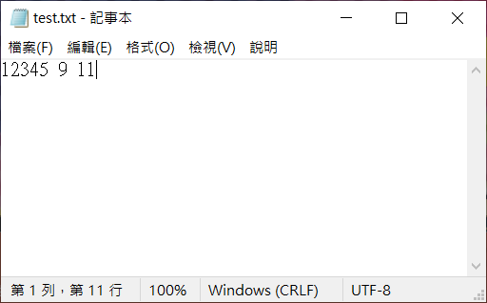
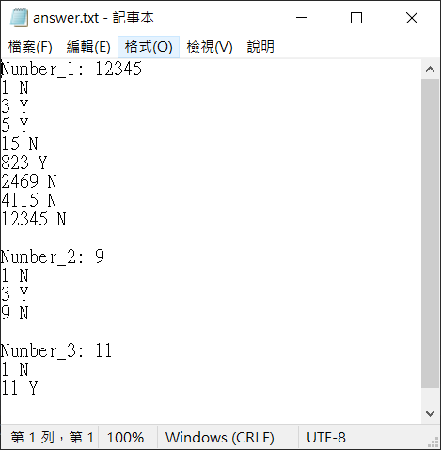
作業03 範例
Input
Output
Input格式須完全相同，如果不同導致助教
測試資料無法讀取依零分計算!
Output格式不要求，但請保持可讀性!

Slide 4
繳交規範

Slide 5
繳交內容
上傳內容須為 .py檔
內容包含:
  程式碼 (C++為.cpp，Python為.py)
檔名皆須為 AX-1XXXXXXXX 或 PX-1XXXXXXXX
  Assignment: A
  Practice: P

Slide 6
繳交方式
1. 作業上傳以 新eeclass系統 為主 https://ncueeclass.ncu.edu.tw/
2. 有修計實者，作業繳交至 “計算機實習I”
3. 無修計實者，但有修計概者，作業繳交至 “計算機概論I”
4. 不接受補交

Slide 7
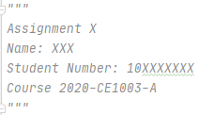
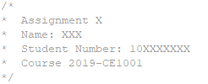
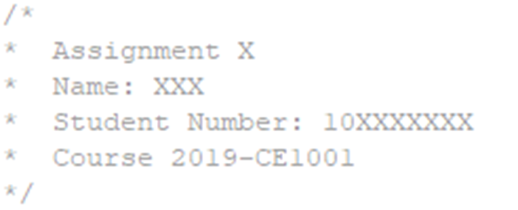
繳交格式
程式碼開頭要有以下文字
C++
Python
計算機概論Ⅰ : 2021-CE1001
計算機實習ⅠA : 2021-CE1003-A
計算機實習ⅠB : 2021-CE1003-B
作業: Assignment
練習: Practice

